Slide 1

샬롬
현대교회
어린이교회
초등부

Slide 2

찬양해요!

Slide 3
그분께 나아갑니다
가장 좋은 것으로
아름다운 것으로
채워주시는 아버지
그 분께 나아갑니다

Slide 4
언제나 내 곁에서
나의 기도 들어주시는
아버지 내 아버지
그분께 나아갑니다

Slide 5
콩닥콩닥
오른쪽 친구 콩닥콩닥 콩닥콩
왼쪽 친구들도 콩닥콩닥 콩닥콩
예쁜 마음 가진 사람 모두 모여서
하나님을 찬양해 랄라랄라라

Slide 6
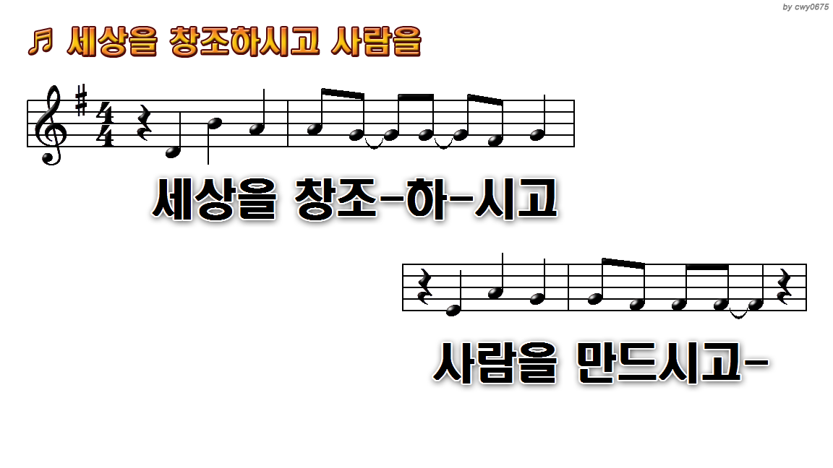
1.세상을 창조하시고 사람을
2.보기에 심히 좋았더라
3.하지만 그 어떤 세상보다
4.하나님 가장 기쁨은

Slide 7
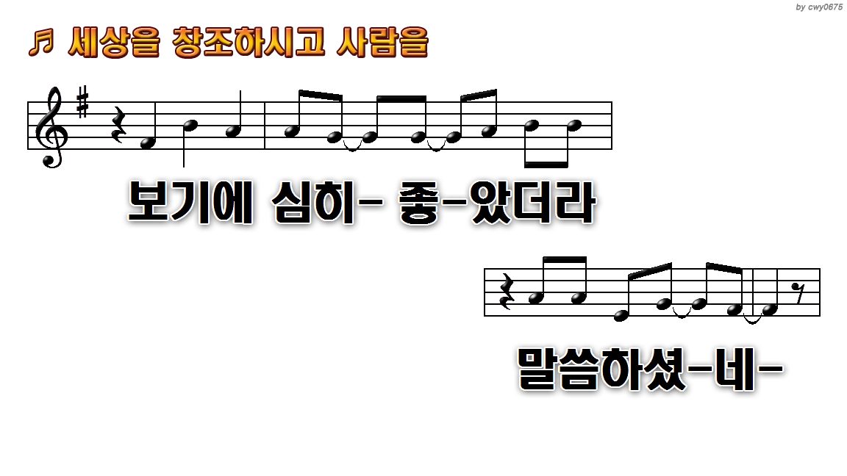
1.세상을 창조하시고 사람을
2.보기에 심히 좋았더라
3.하지만 그 어떤 세상보다
4.하나님 가장 기쁨은

Slide 8
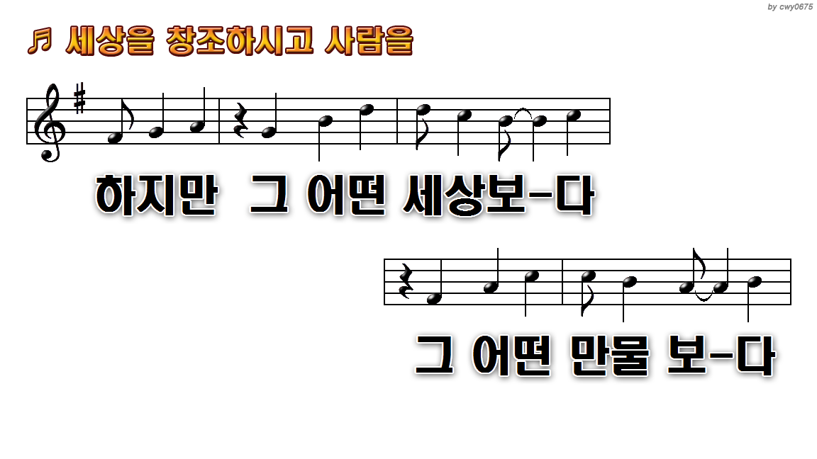
1.세상을 창조하시고 사람을
2.보기에 심히 좋았더라
3.하지만 그 어떤 세상보다
4.하나님 가장 기쁨은

Slide 9
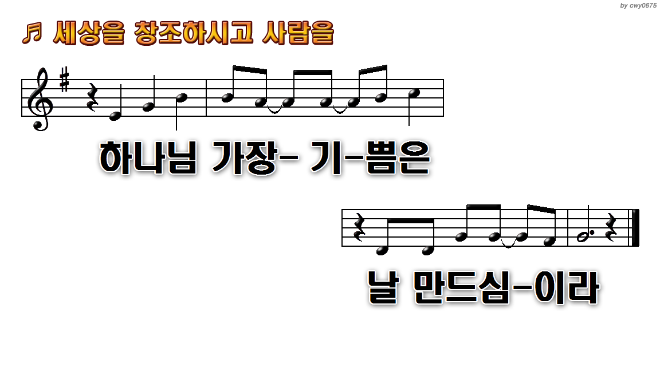
1.세상을 창조하시고 사람을
2.보기에 심히 좋았더라
3.하지만 그 어떤 세상보다
4.하나님 가장 기쁨은

Slide 10
너를 통해
하나님 멋진 계획 가운데
한 자리에 모인 많은 사람들
깊이 알지 못했던 예수님의 이야기
지금부터 펼치리라

Slide 11
너를 통해 그 이야기
온 세상에 울려 퍼지리
너를 통해 그 이야기
온 세상 가득 울려 퍼지리

Slide 12
하나님 함께 하시니
보이지 않아도 난 알고 있어요
하나님 내 곁에 계심을
늘 새힘 주시고 인도 해주시니
사랑의 하나님

Slide 13
하나님 함께 하시니
아무것도 두렵지 않아
가장 강하신 우리 하나님
늘 내곁에 계시니

Slide 14
그분께 나아갑니다
가장 좋은 것으로
아름다운 것으로
채워주시는 아버지
그 분께 나아갑니다

Slide 15
언제나 내 곁에서
나의 기도 들어주시는
아버지 내 아버지
그분께 나아갑니다

Slide 16
2021년 2월 28일 어린이 예배
오늘은 사순절
제2주일 입니다

Slide 17

사도신경
전능하사 천지를 만드신
하나님 아버지를 내가 믿사오며,
그 외아들 우리 주 예수 그리스도를 믿사오니, 이는 성령으로 잉태하사 동정녀 마리아에게 나시고,

Slide 18
사도신경
본디오 빌라도에게 고난을 받으사, 십자가에 못박혀 죽으시고,
장사한 지 사흘 만에 죽은 자
가운데서 다시 살아나시며,
하늘에 오르사,

Slide 19
사도신경
전능하신 하나님 우편에 앉아
계시다가, 저리로서 산 자와
죽은 자를 심판하러 오시리라.
성령을 믿사오며, 거룩한 공회와, 성도가 서로 교통하는 것과,

Slide 20
사도신경
죄를 사하여 주시는 것과,
몸이 다시 사는 것과,
영원히 사는 것을
믿사옵나이다. 아멘

Slide 21
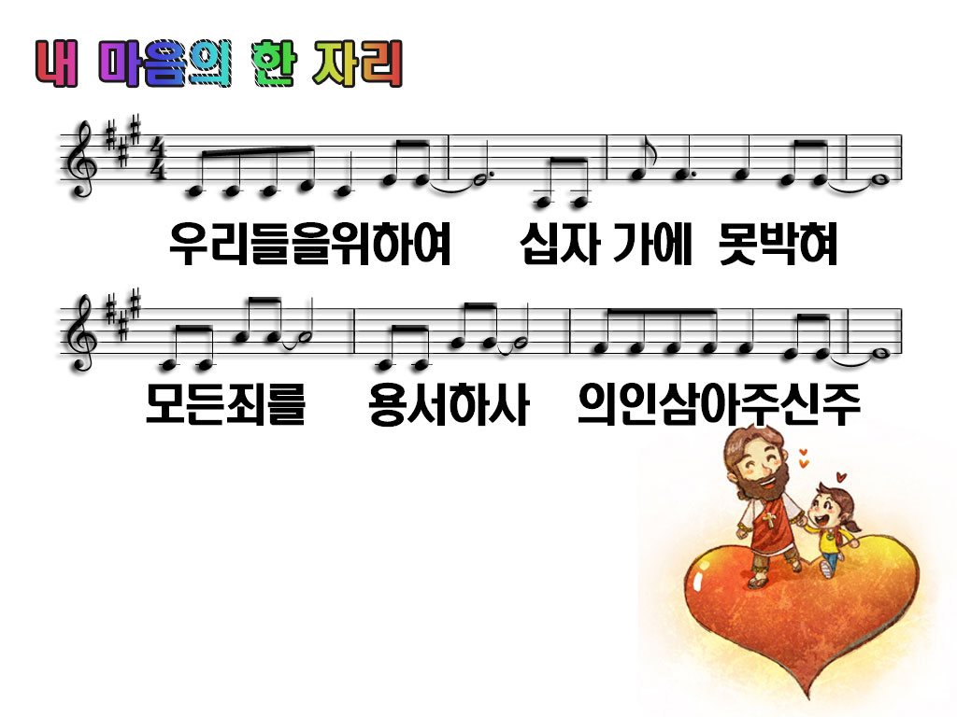

Slide 22
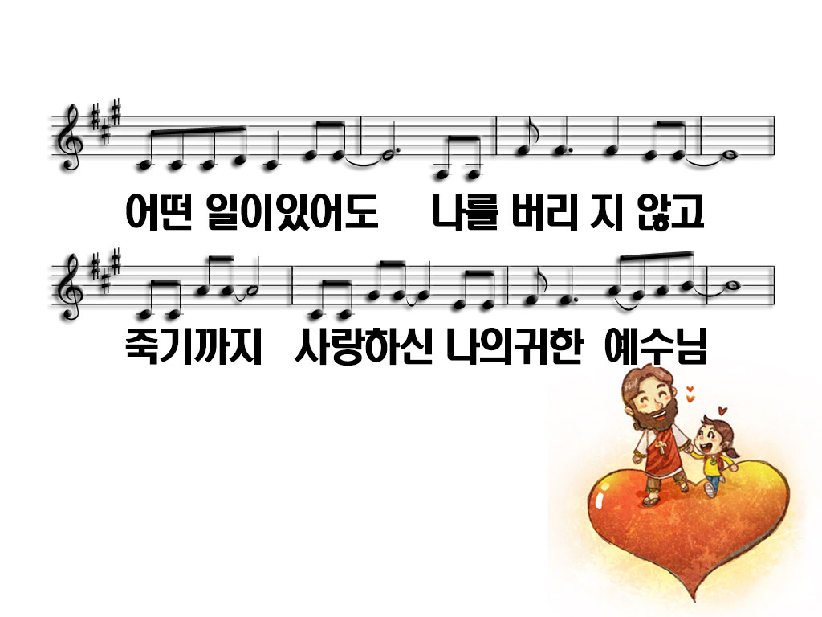

Slide 23
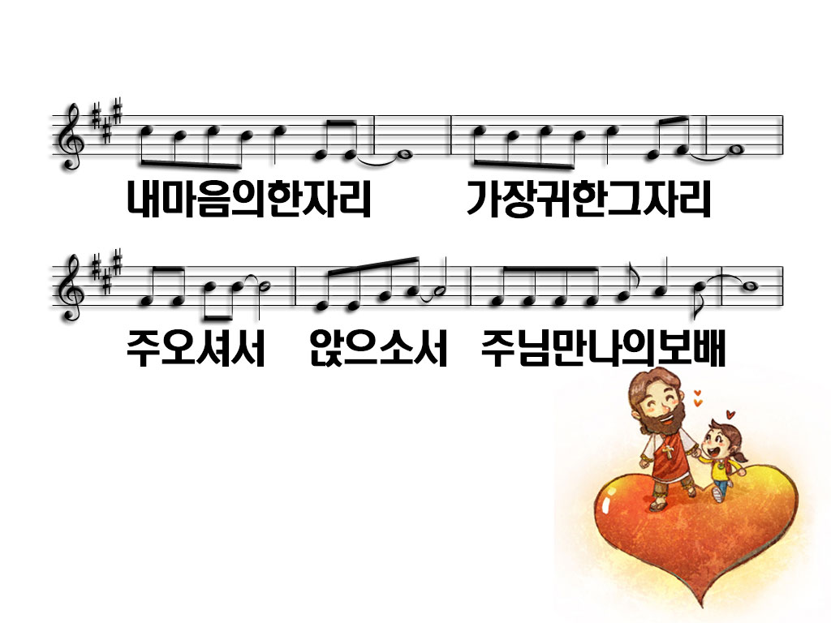

Slide 24
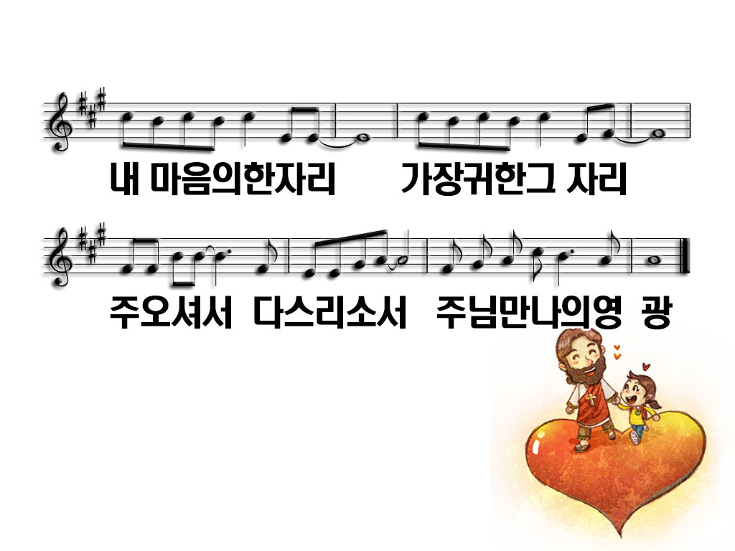

Slide 25

대표기도
이윤영 선생님

Slide 26

성경봉독

Slide 27
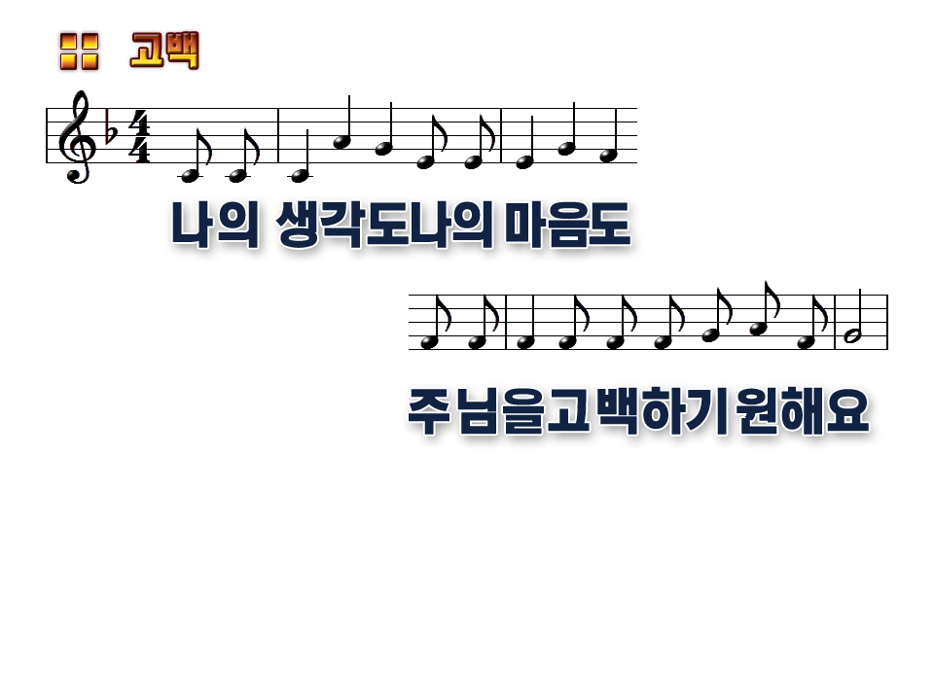

Slide 28
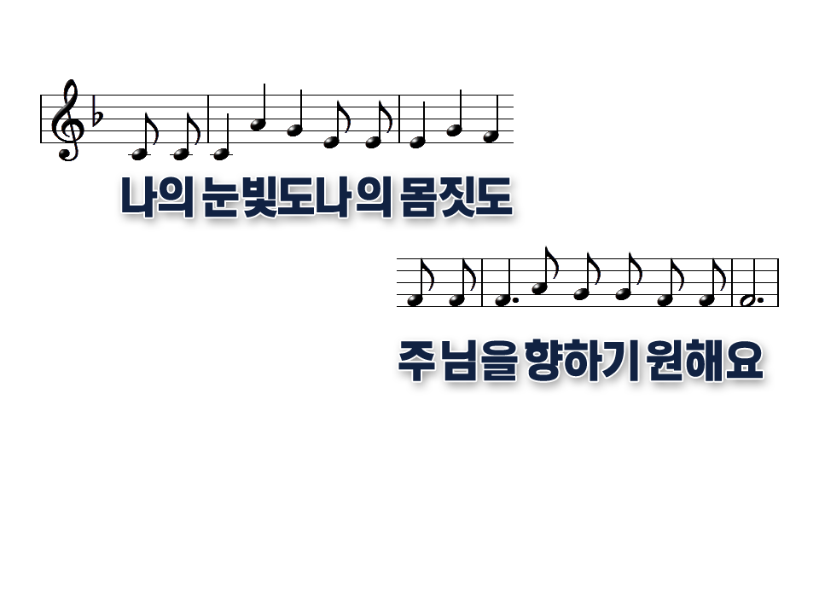

Slide 29
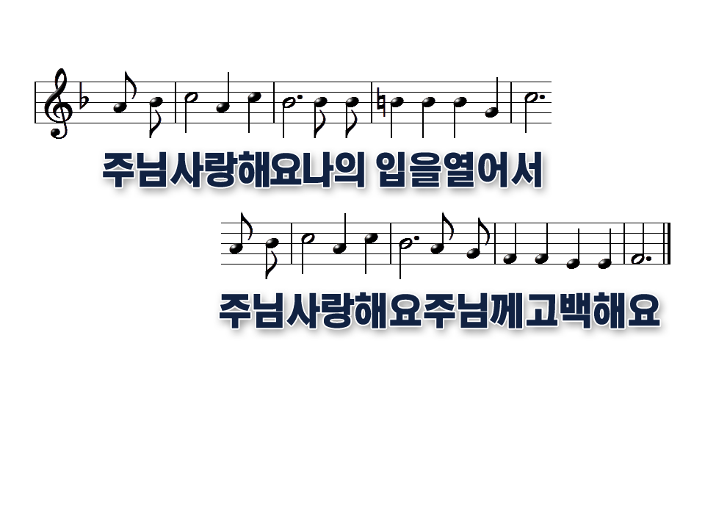

Slide 30
헌금기도
주용숙 선생님

Slide 31


Slide 32
광 고
1
2
3
Notes:
마우스 오른쪽 클릭 후 텍스트편집(문자열추가) 버튼 누른후 텍스트 삽입 바랍니다

Slide 33

주기도문
하늘에 계신 우리 아버지여,
이름이 거룩히 여김을 받으시오며,
나라가 임하시오며,
뜻이 하늘에서 이루어진 것같이
땅에서도 이루어지이다.

Slide 34
주기도문
오늘 우리에게 일용할 양식을 주시옵고,
우리가 우리에게 죄 지은 자를
사하여 준 것같이
우리 죄를 사하여 주시옵고,

Slide 35
주기도문
우리를 시험에 들게 하지 마시옵고,
다만 악에서 구하시옵소서.
나라와 권세와 영광이 아버지께
영원히 있사옵나이다. 아멘.

Slide 36

현대교회
어린이교회
초등부
한 주간
배운 말씀대로
승리하고
다음 주일에
만나요
하나님께
영광을~

